Slide 1
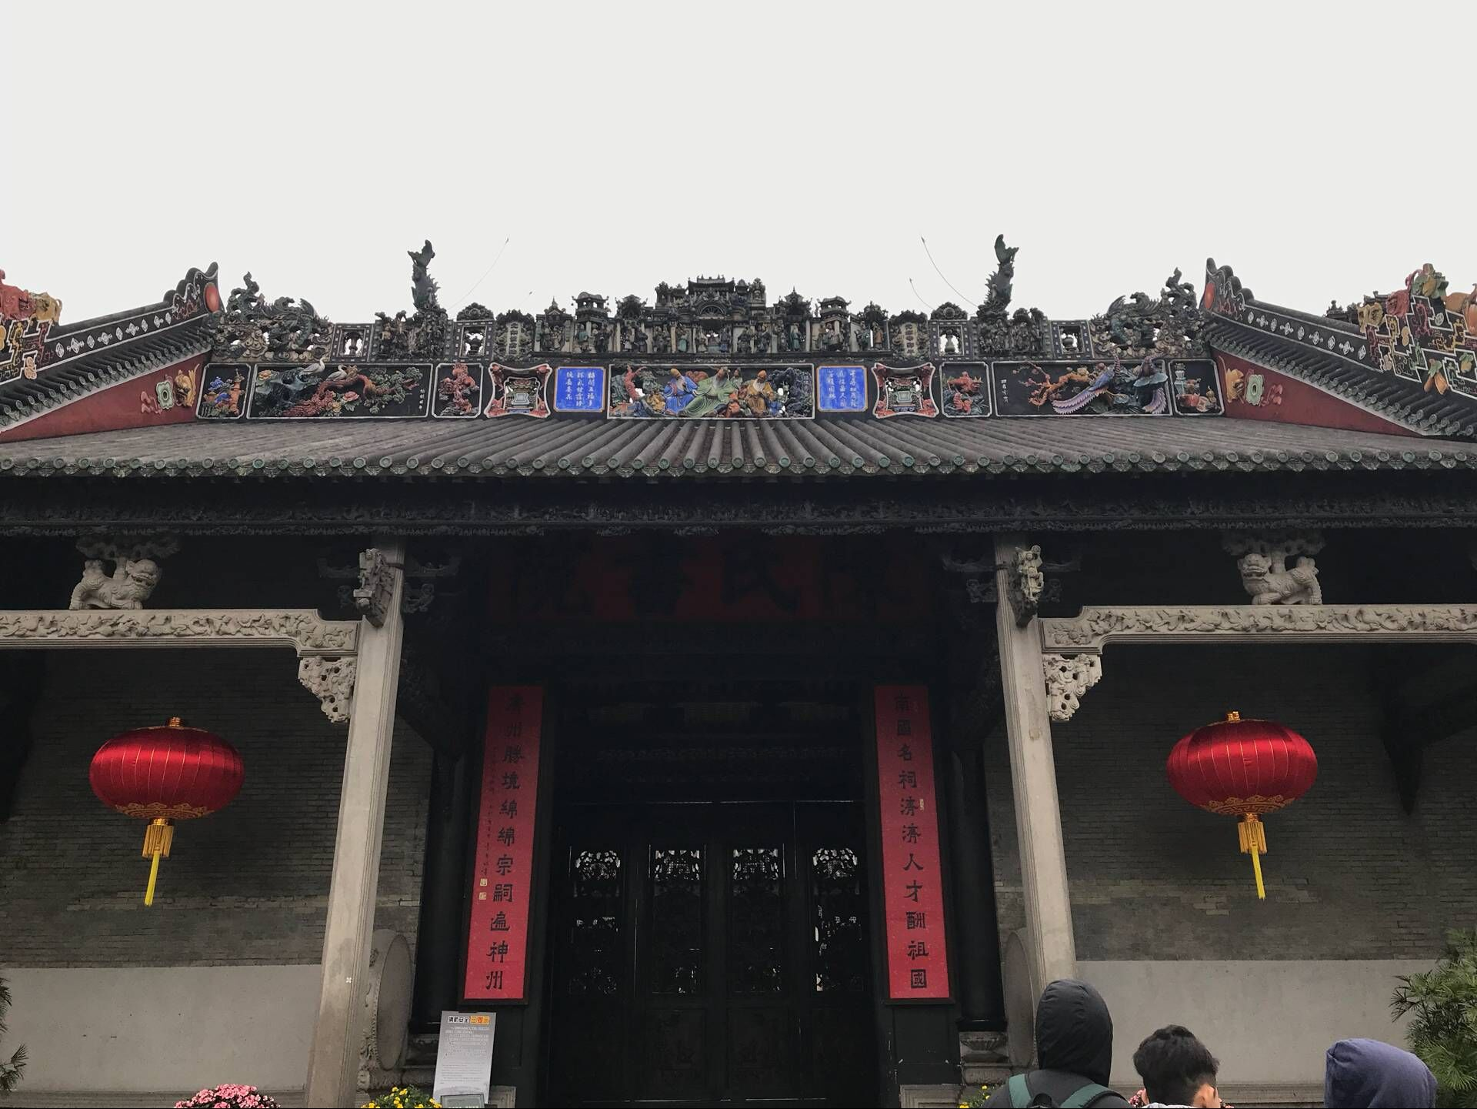
廣州陳家祠

Slide 2
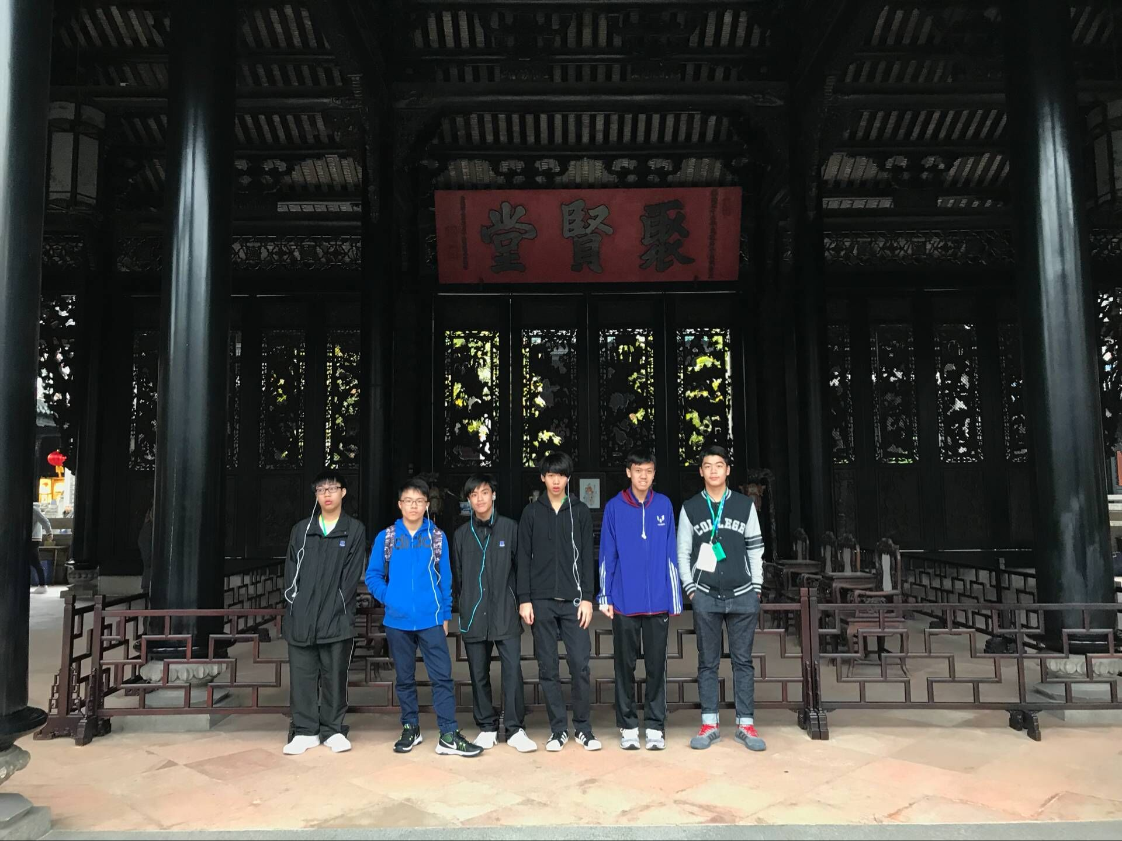
組長：高樂鍵 組員：林子曦 葉栢熙 李家晉 徐柏然 鄭俊豪

Slide 3
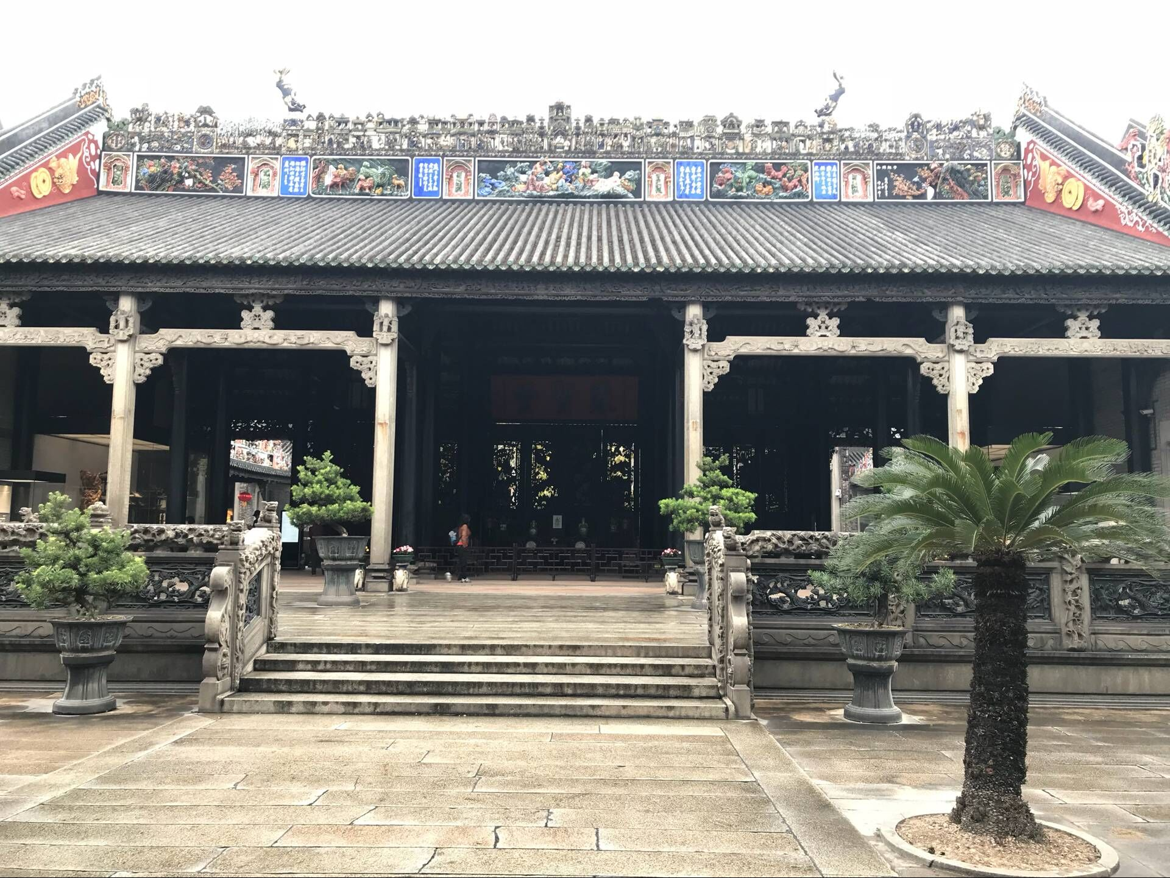
陳家祠建築年份
陳家祠堂（陳氏書院）位於廣州市中山路。陳氏書院籌建於清光緒十四年（1888年），二十年（1894年）落成，是廣東省各地陳氏宗族共同捐資興建的“合族祠”。

Slide 4
陳家祠歷史簡介
陳氏書院坐北朝南，門前有開闊的廣場，設有前、後、東、西四院，占地面積13200平方米。
主體建築面寬和縱深均為80米，平面呈正方形。採用抬梁式建築結構，硬山式封火山牆。
總體採用“三進三路九堂兩廂杪”佈設，以六院八廊互相穿插。
陳氏書院廣泛採用木雕、石雕、磚雕、陶塑、灰塑、壁畫和銅鐵鑄等不同風格的工藝做裝飾 ，使書院在莊重淡雅中透出富麗堂皇。

Slide 5
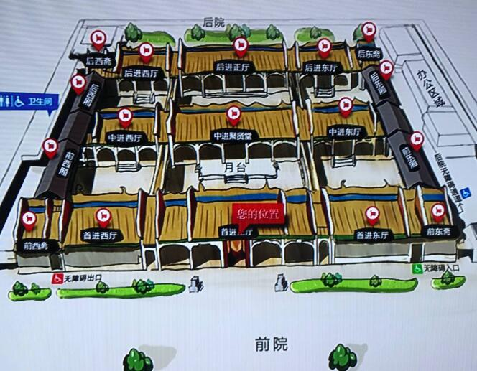

Slide 6
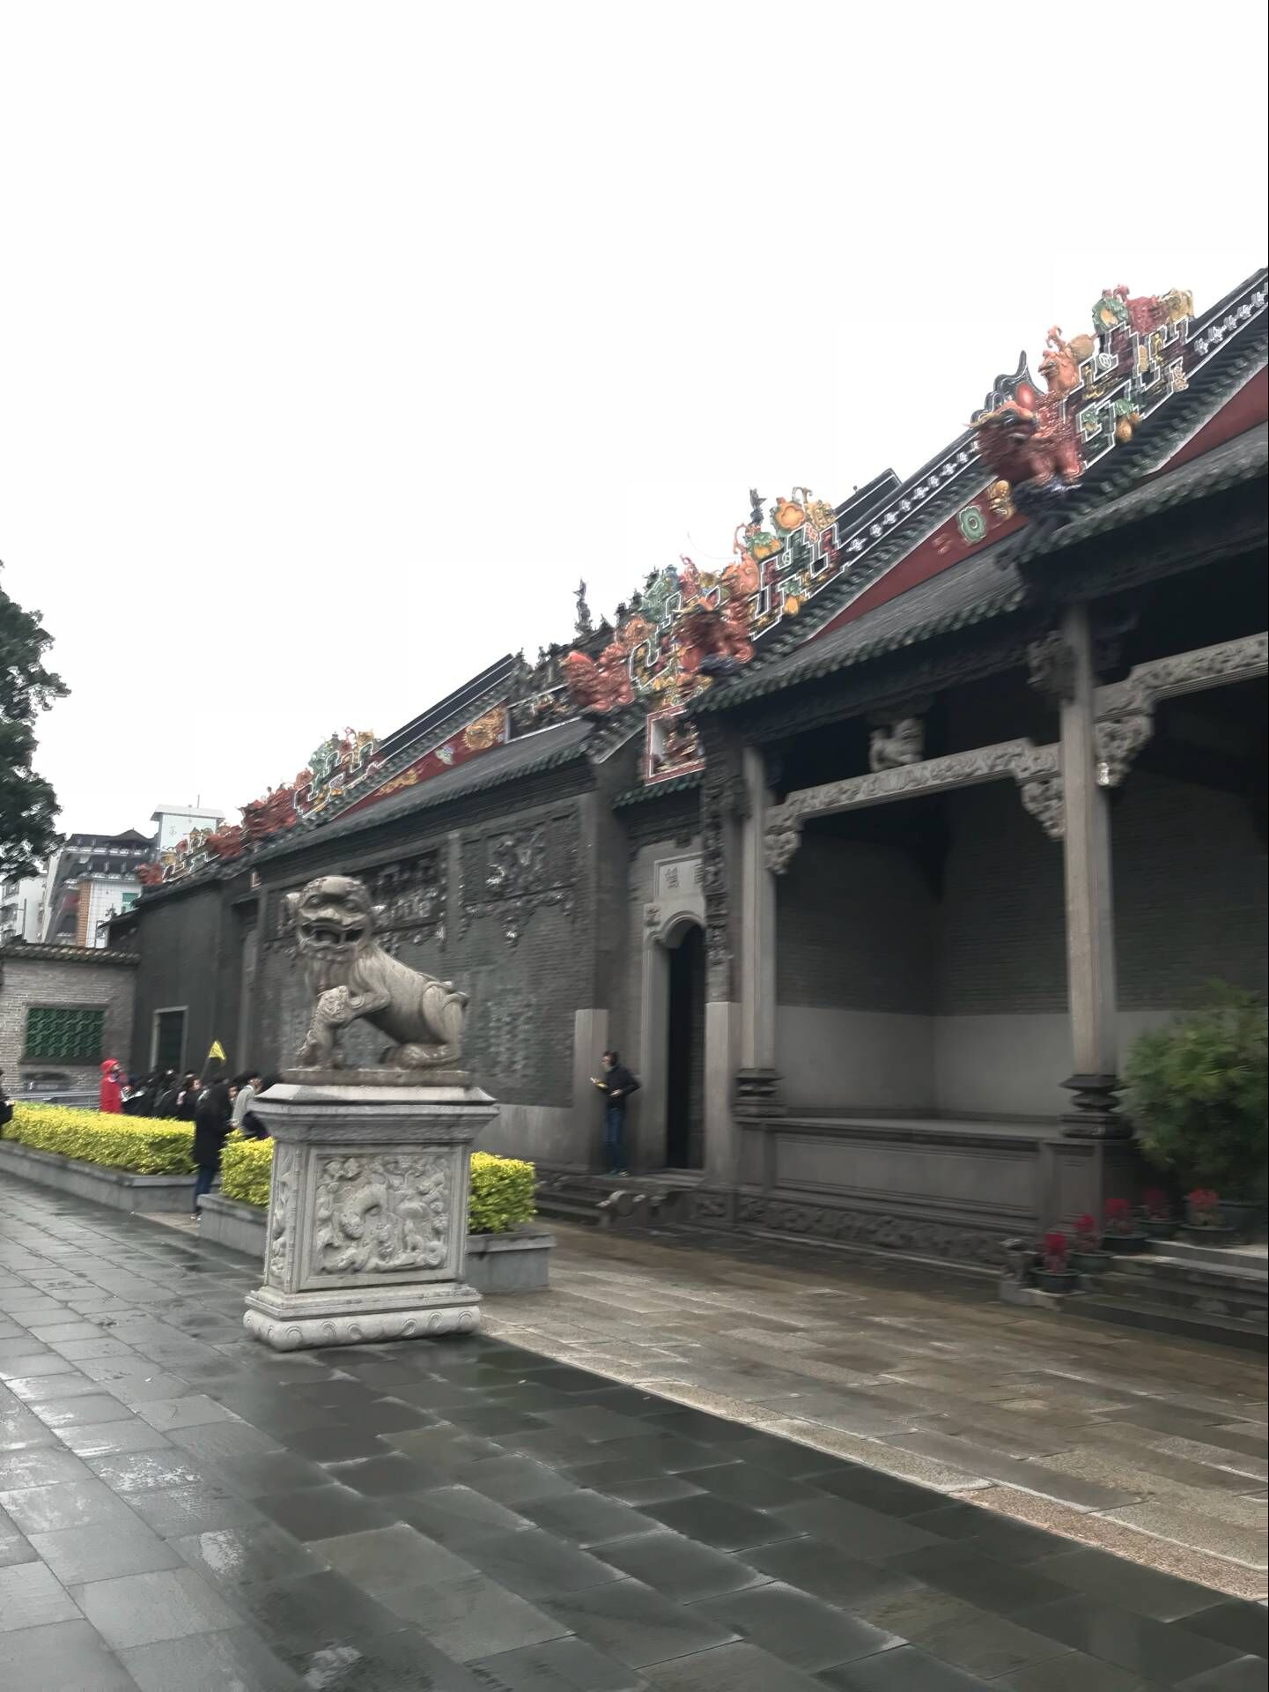
陳家祠的歷史文物

Slide 7
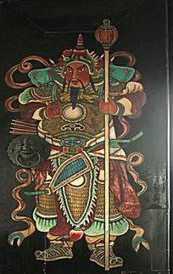
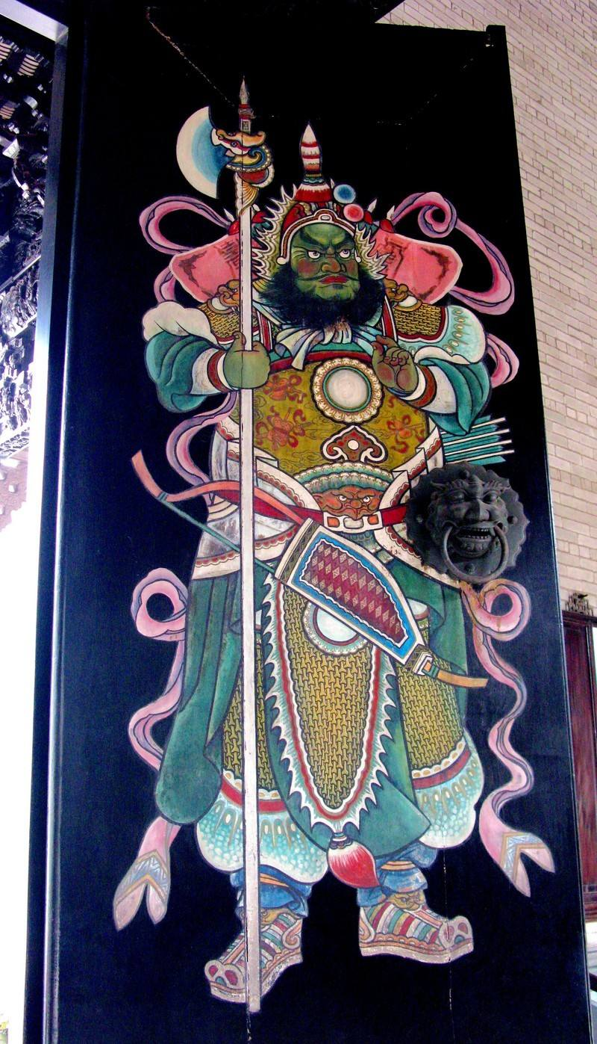

Slide 8
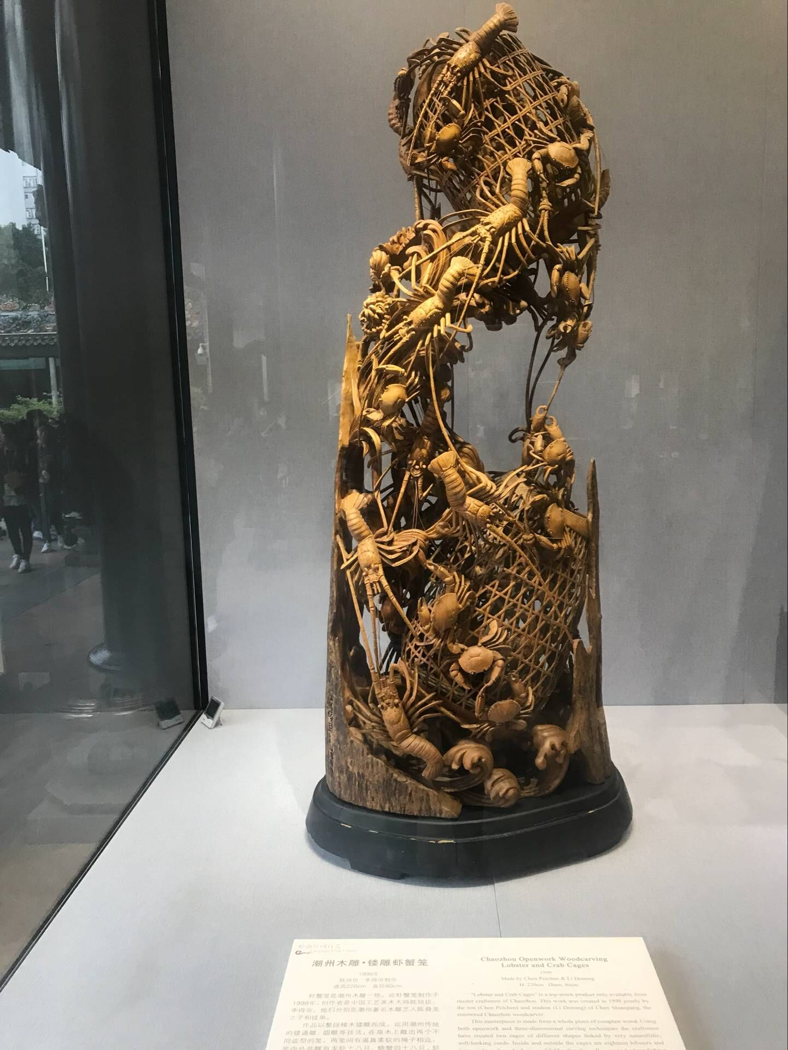
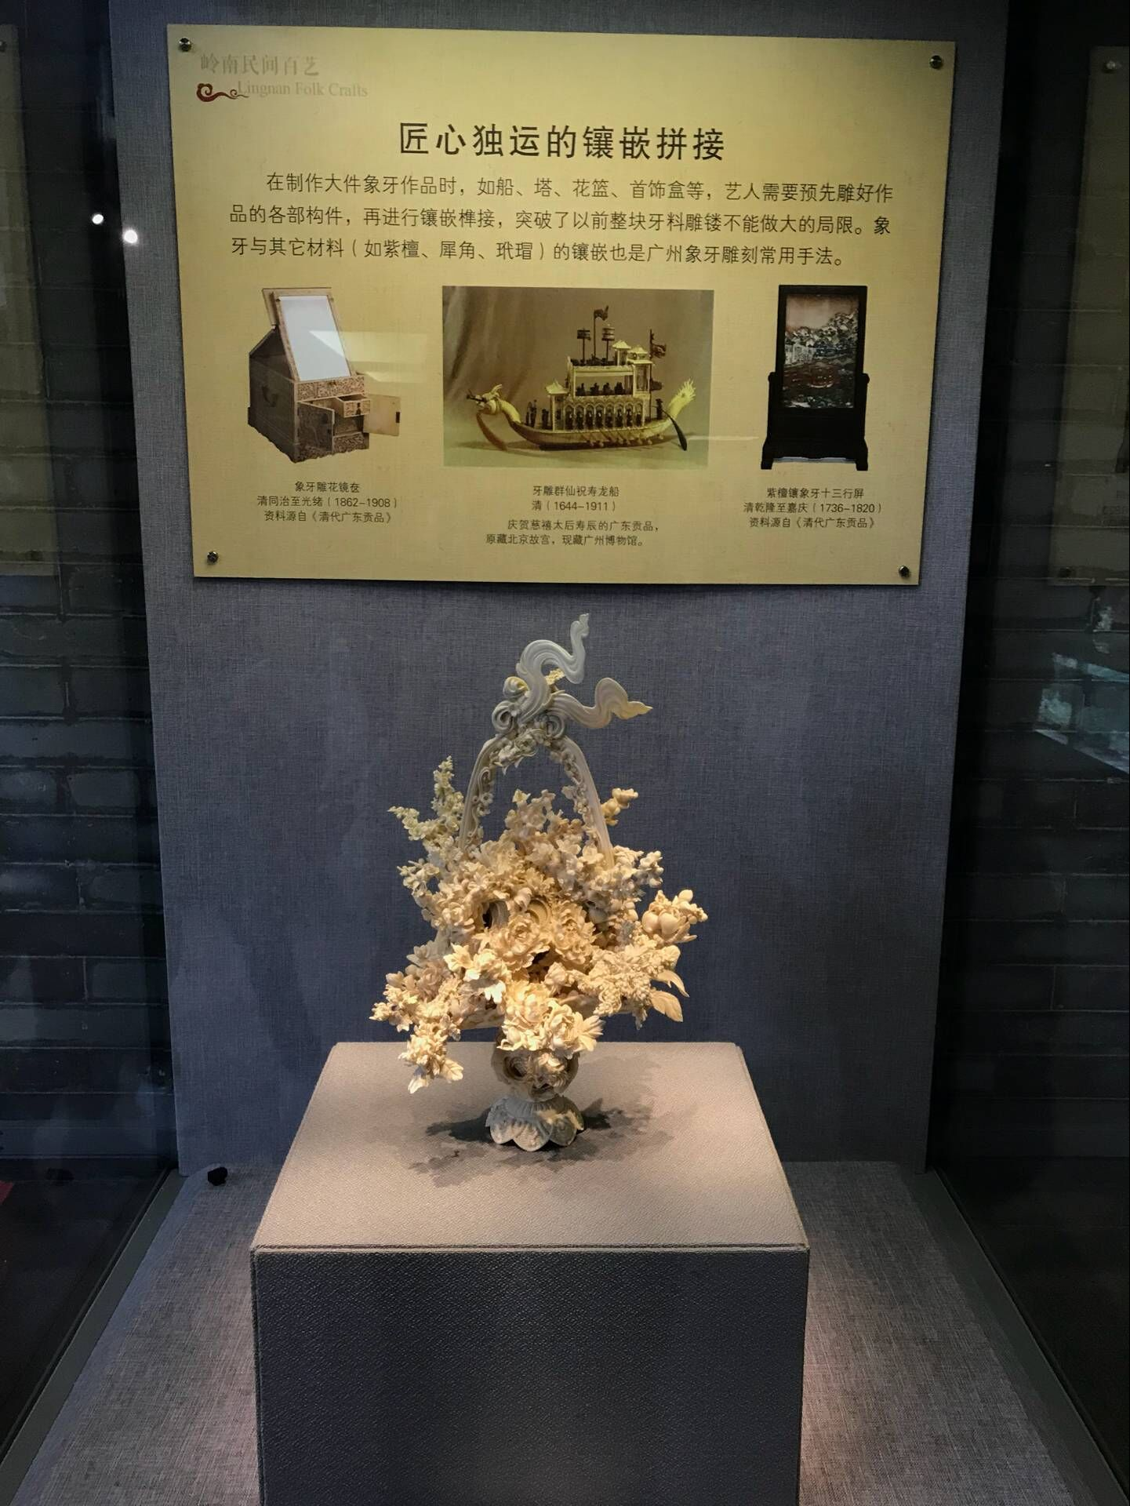

Slide 9
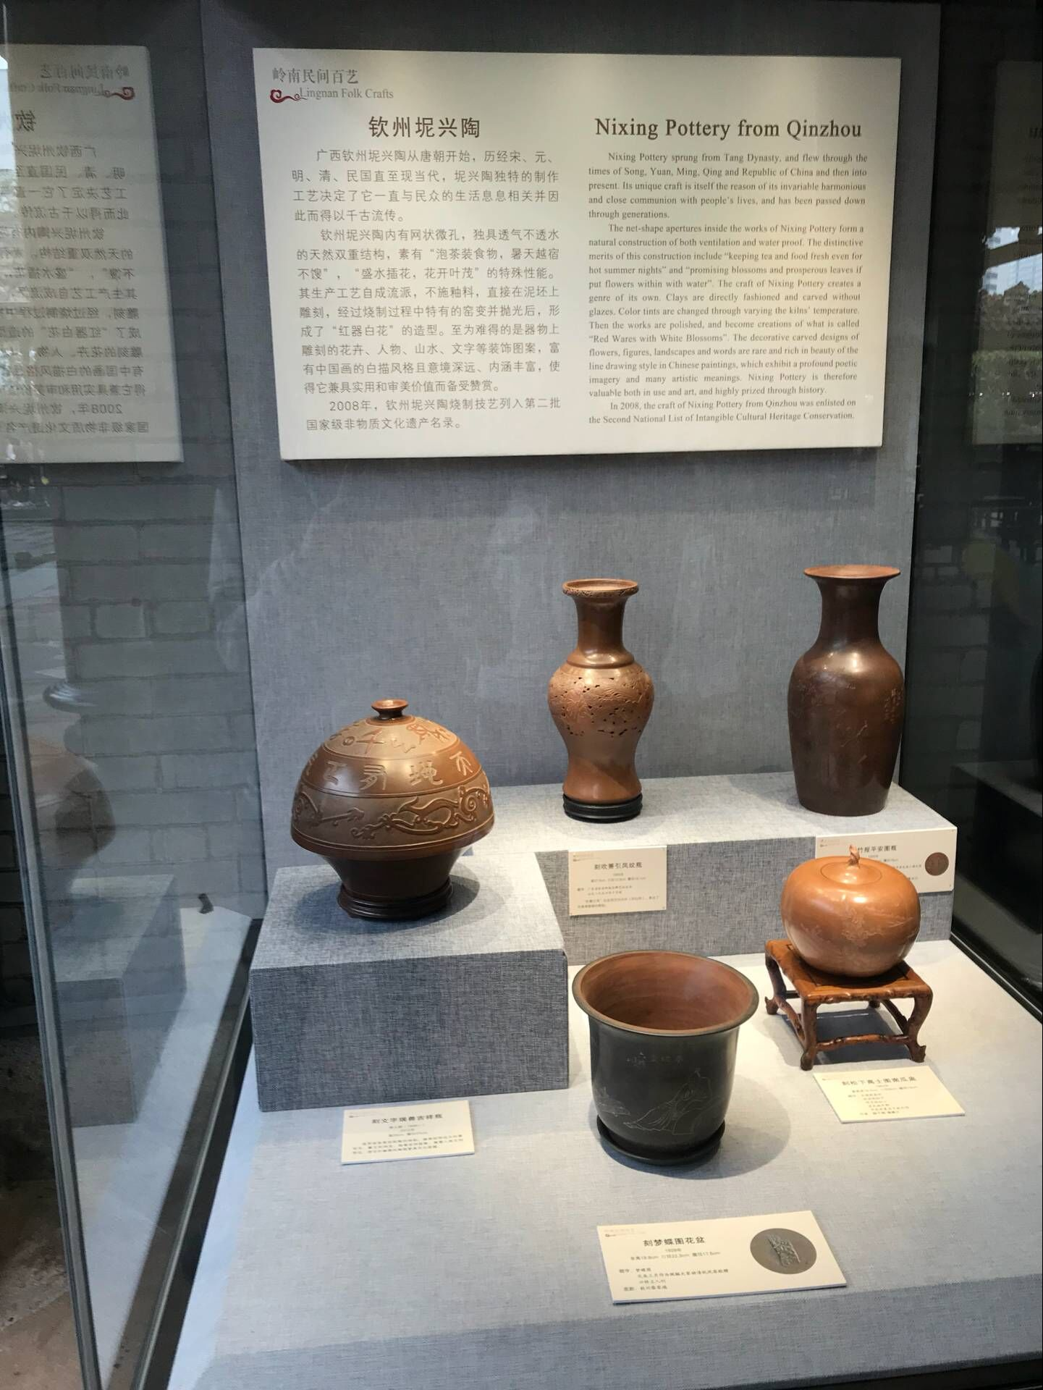
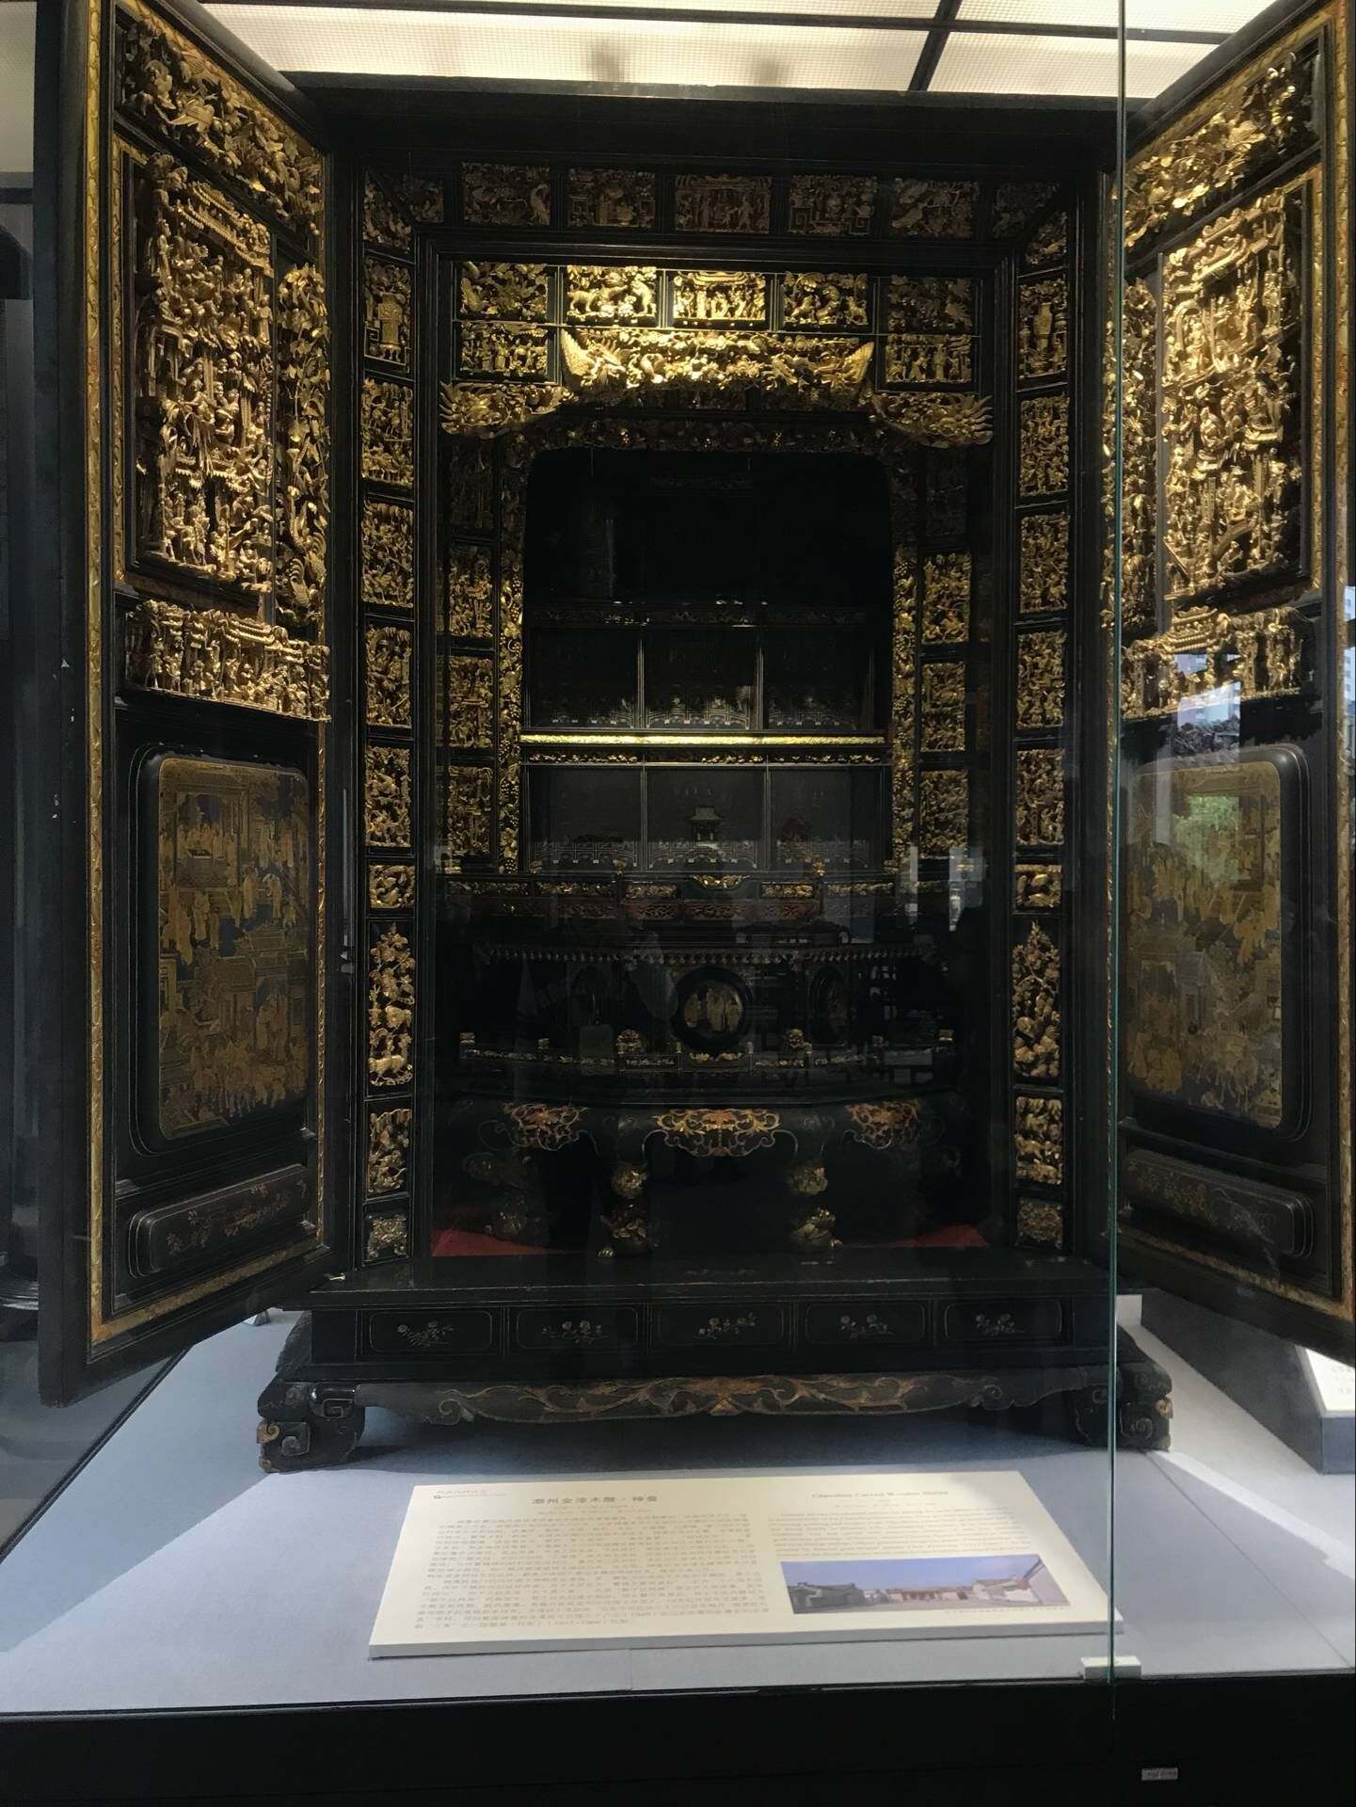
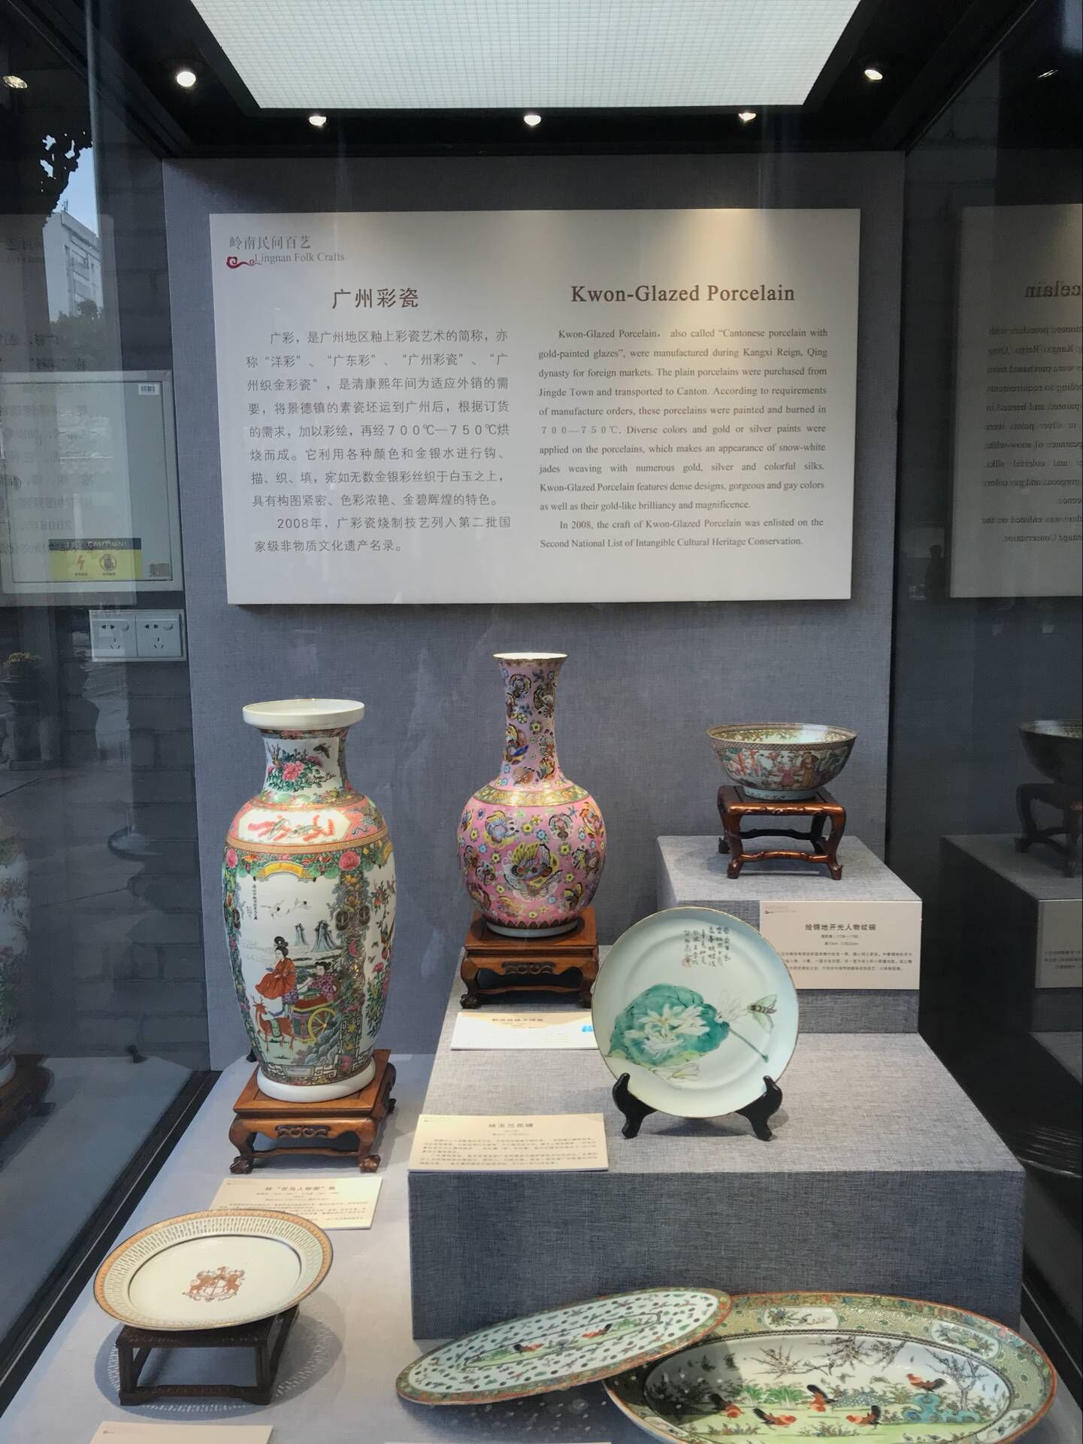

Slide 10
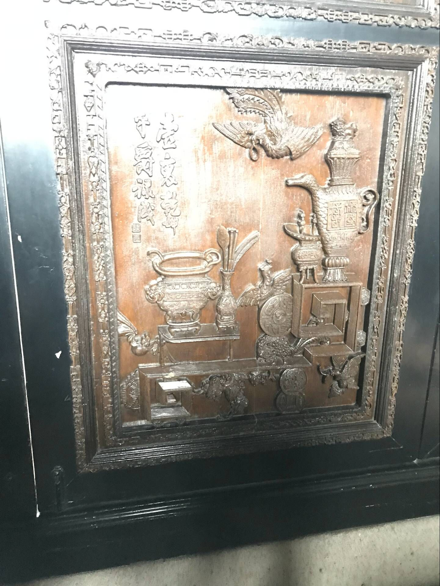
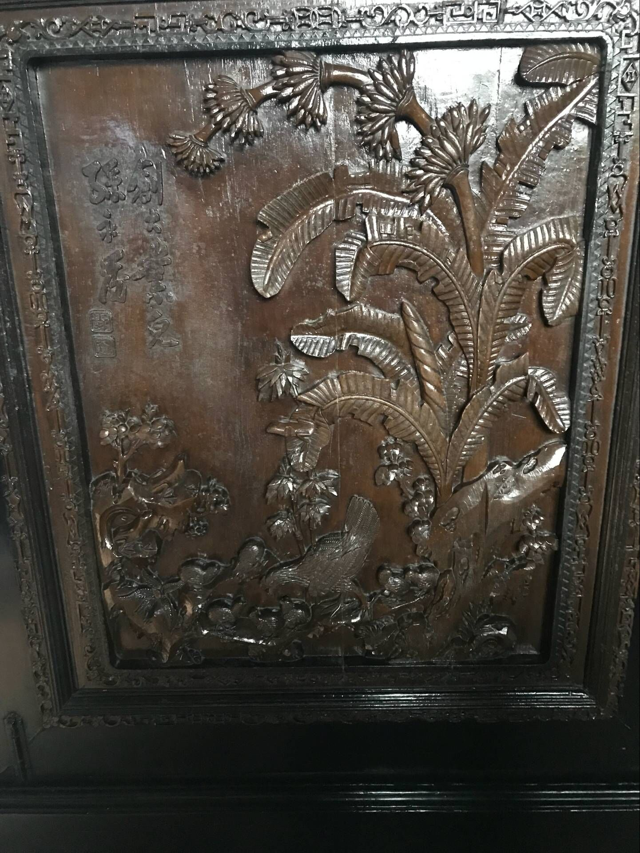
陈家祠木雕

Slide 11
根據觀察及搜集所得的數據，哪些文物古跡得到較好的保育？它們現在還運作嗎？
根據我們組的觀察，我們覺得陳家祠得到較好的保育。因為陳家祠修補的十分好，定期上漆，就如同當年的陳氏書院一樣。陳家祠現在已經沒有在運作了，它現在成為著名的旅遊景點。

Slide 12
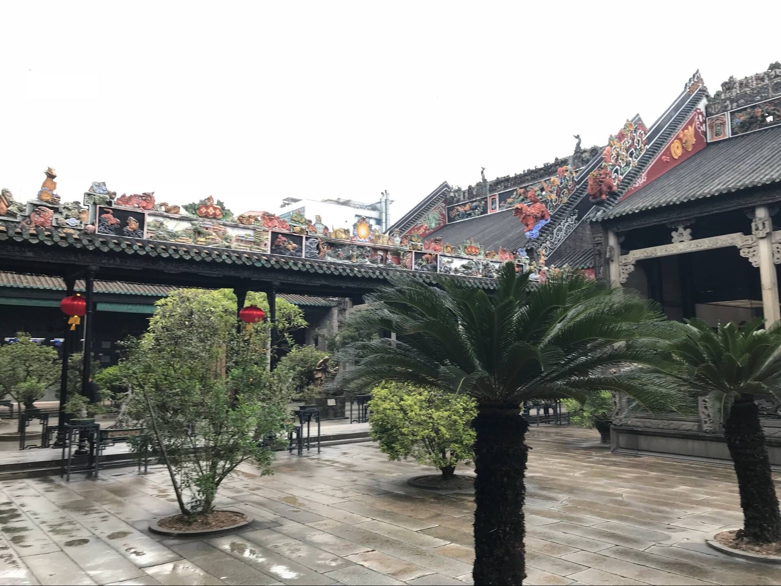
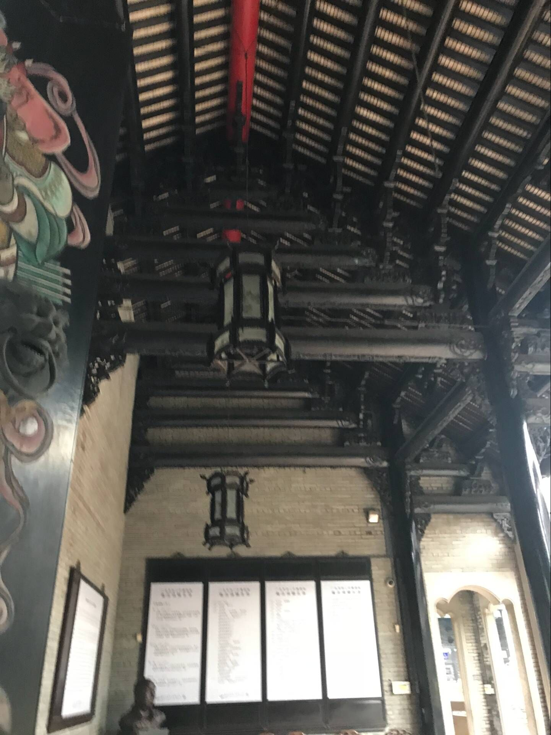

Slide 13
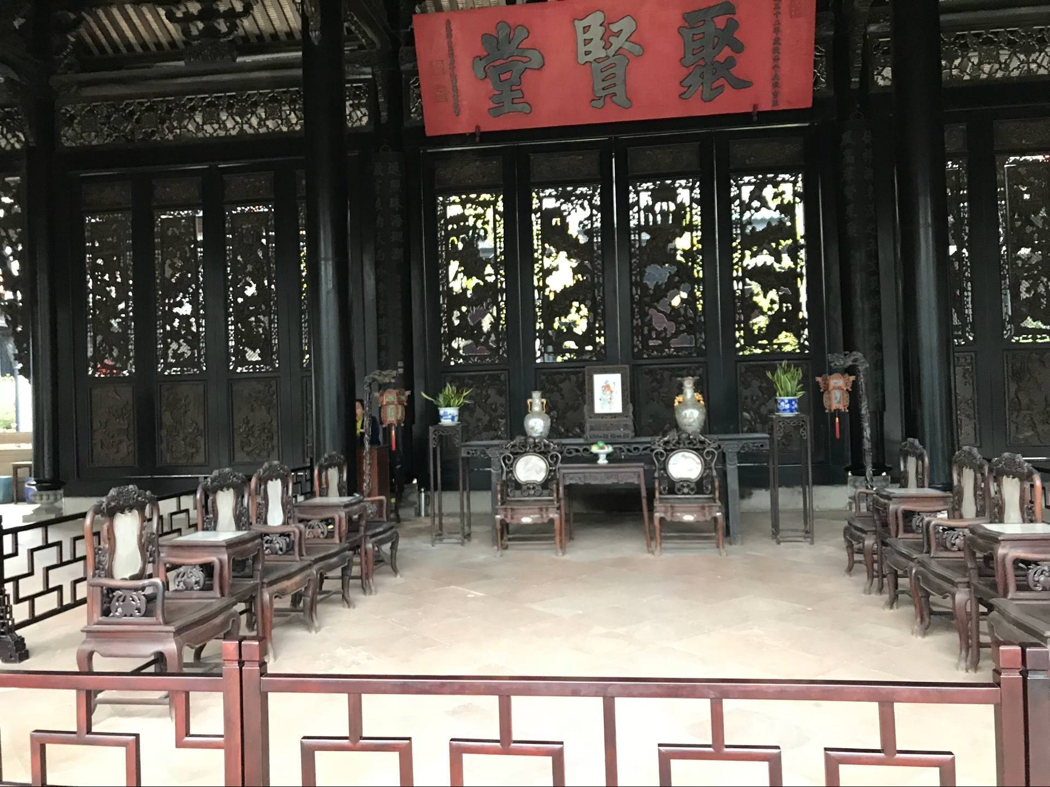
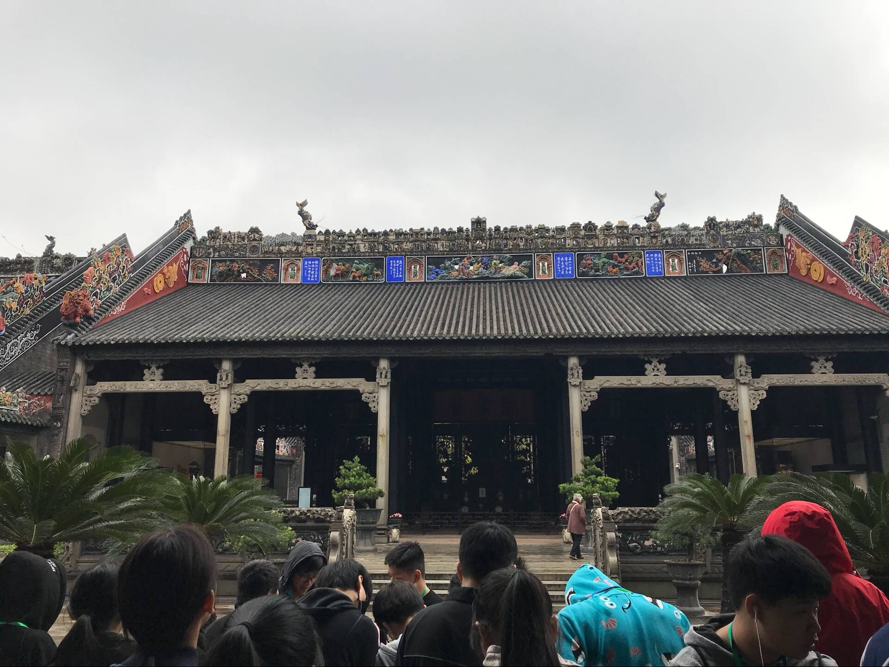

Slide 14
為何有些古跡評級一樣但保存現況相距甚遠，原因何在？
因為在評級裏有些時候會考慮到保育以外的其他因素，列如：社會價值，罕有的程度等其他因素。
現在的評級有三大因素：
1：資源價值要素（評估古村落歷史文化價值的重要程度）

Slide 15
2：現狀條件評估 （現狀條件評估是對古村落的現狀進行評價，以確定其發展方向。
3：旅遊開發條件評估
＊＊
所以古跡的評級在於社會與人文因素，並不是指定在保存的一個方面上

Slide 16
 | 陳家祠
保育程度 (1最低,5最高） | 5
罕有程度 (1最低,5最高） | 4
歷史價值程度 (1最低,5最高） | 4
建築價值程度 (1最低,5最高） | 4
社會價值程度 (1最低,5最高） | 3
真確程度 (1最低,5最高） | 5

Slide 17
大家可以先看一则新闻

Slide 18
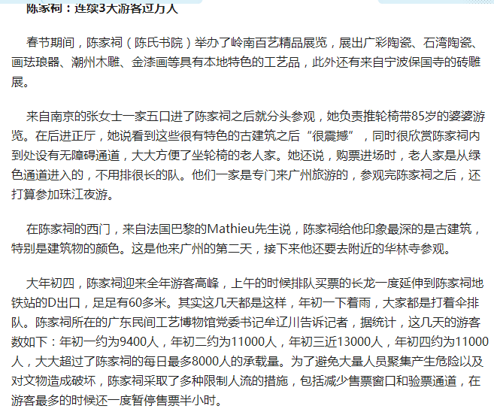

Slide 19
哪些文物古跡是居民最為重視？其重視的原因是什麼？
我們覺得陳家祠受居民重視，因為這些建築物擁有歷史悠久的文物，並且有歷史價值。並且受當地的政府重視和保護，而且是旅遊景點，可以吸引大量遊客。當地的居民會覺得陳家祠那種本地的那種特色的工藝品吸引大量遊客參觀，時而產生了民族的自豪感，所以受到陳家祠居民重視。

Slide 20
政府的評級制度對文物古跡的保存是有效的嗎？
我們認為是有效的，因為政府的評級是有著一定的規定制度的。如果沒有政府的評級的話，人們對某個景區就不知道文物古蹟的存在。評級有推廣該文物古蹟的作用。所以我們認為政府的評級文物古跡的保存是有效的。

Slide 21
你有更好的方法來保育歷史文物嗎？
有，可以使讓國家創立一個[國家文物保育局]專門來檢查當地的文物保育，並按時修補缺陷。並且要建造防止天災的建築物來保護文物。這樣文物可以得到很好的保育，而且又不會受到破壞。

Slide 22
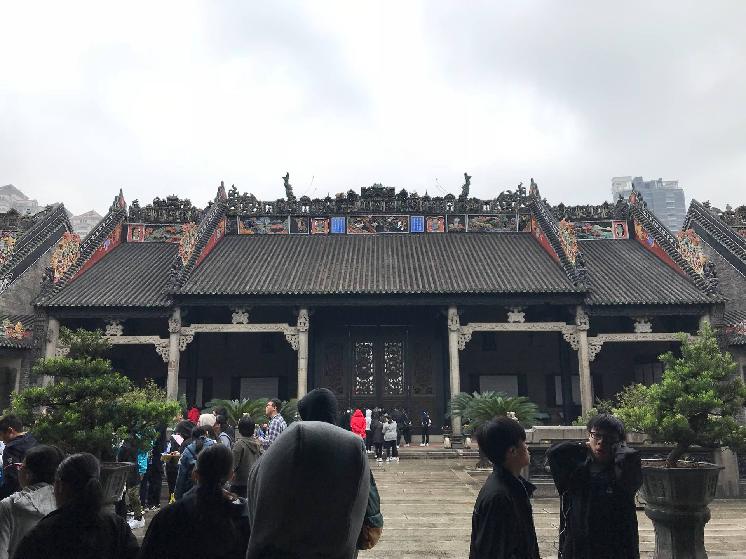

Slide 23
謝謝觀看

